Slide 1

条件控制信息
Text
NN
Frozen Text Encoder
零卷积层
+
Text-to-Image
Diffusion Model
Text-to-Image
Diffusion Model
+
Super-Resolution
Diffusion Model
零卷积层
ControlNet Part
Super-Resolution
Diffusion Model
Image

Slide 2





Prompt
Time
条件控制
Text
Encoder
Time
Encoder
零卷积层
Input
+
SD Encoder
Block A 64×64
×3
SD Encoder
Block A 64×64
×3
×3
零卷积层
SD Encoder
Block B 32×32
×3
SD Encoder
Block B 32×32
×3
×3
零卷积层
SD Encoder
Block C 16×16
×3
SD Encoder
Block C 16×16
×3
×3
零卷积层
SD Encoder
Block D 8×8
×3
SD Encoder
Block D 8×8
×3
零卷积层
×3
Decoder
Part
Output

Slide 3
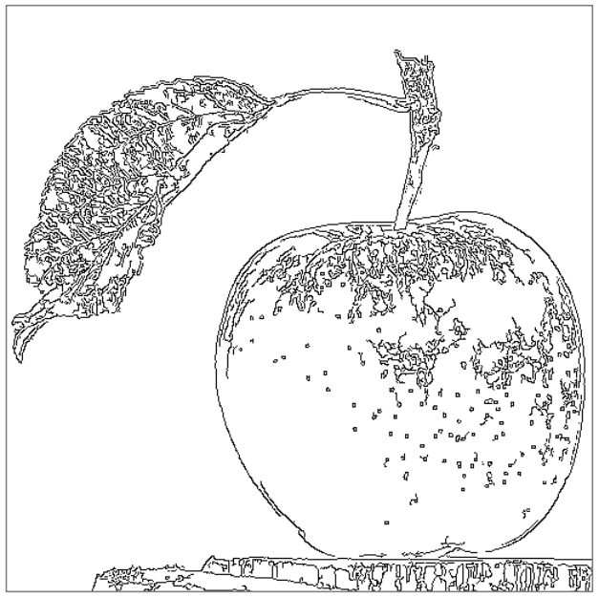
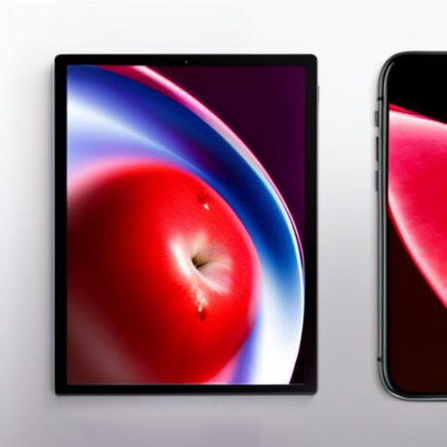


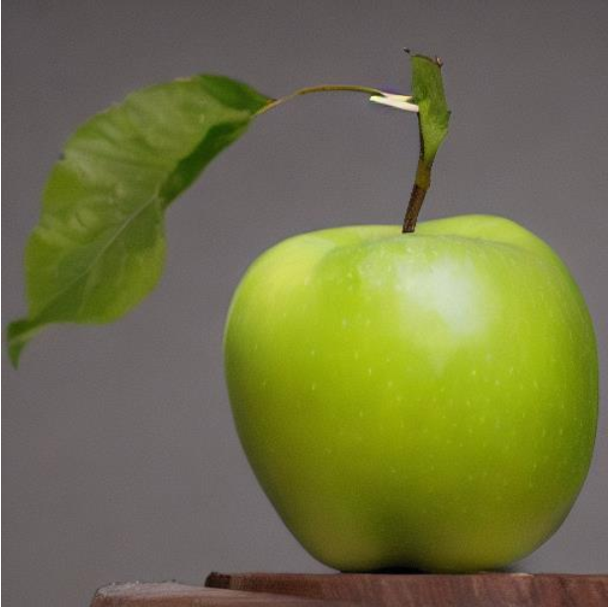

空间控制信息
训练次数增加

